Slide 1
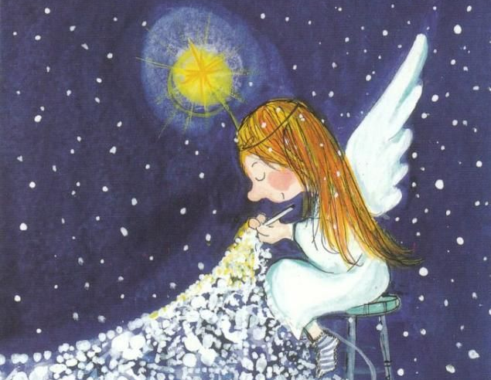
Літературне читання
2 клас. Розділ 6
Світ дитинства у творах українських письменників
Урок 61
Ліна Костенко «Пряля»

Slide 2
Очікування від уроку
Налаштування на урок
Дзвоник всім нам дав наказ —
До роботи швидше, клас.
Попрацюєм всі старанно,
Щоб пройшов урок немарно
Буде цікаво!
Буде легко!
Відчую успіх!
Буде важко!

Slide 3
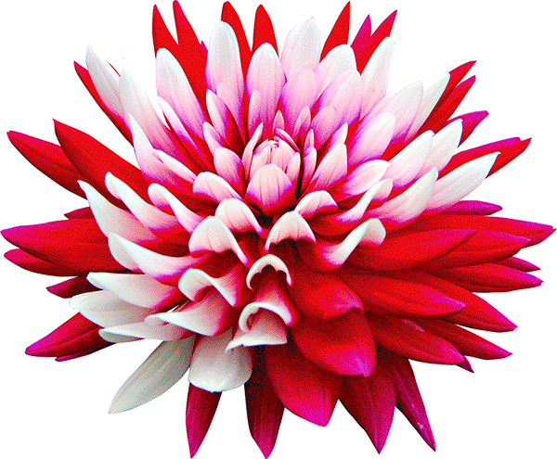
Вправи на постановку дихання
«Понюхай квітку»
Уяви, що перед тобою запашна квітка. Видихни і зроби глибокий вдих – неначе ти нюхаєш запашну квітку на лузі.
«Сніговик»
Ліпимо сніговика, а потім гріємо руки, дихаючи на них.
«Святкові кульки»
Надуємо кульки. Для цього робимо глибокий вдих носом і плавно видихаємо повітря ротом, надуваючи щоки.

Slide 4
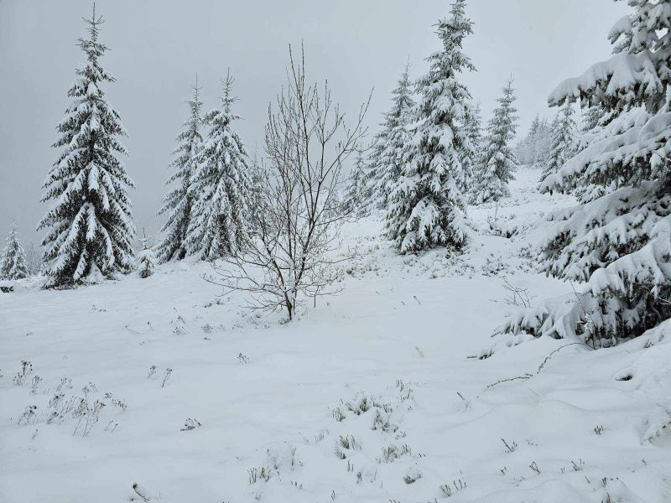
Читацька розминка
Прочитай чистомовку
Ло-ло-ло, ло-ло-ло –
Снігом землю замело.
Ля-ля-ля, ля-ля-ля –
Стала білою земля.
Лі-лі-лі, лі-лі-лі –
Ось замети чималі.
Гу-гу-гу, гу-гу-гу –
Всі дерева у снігу.

Slide 5
Повідомлення теми уроку
Сьогодні на уроці читання ми ознайомимося з художнім образом зими в поезії Ліни Костенко «Пряля».

Slide 6
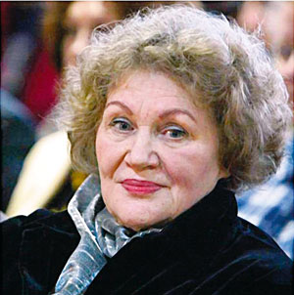
Знайомство з письменницею
Ліна Василівна Костенко. Народилася поетеса 1930 року в місті Ржищеві на Київщині в учительській сім'ї. Писати вірші почала з дитинства.
Образи віршів Ліни Василівни яскраві, несподівані, пробуджують фантазію читачів, добрі почуття.
Пригадай, які твори поетеси ти вже читав/читала.
Підручник, сторінка
75

Slide 7
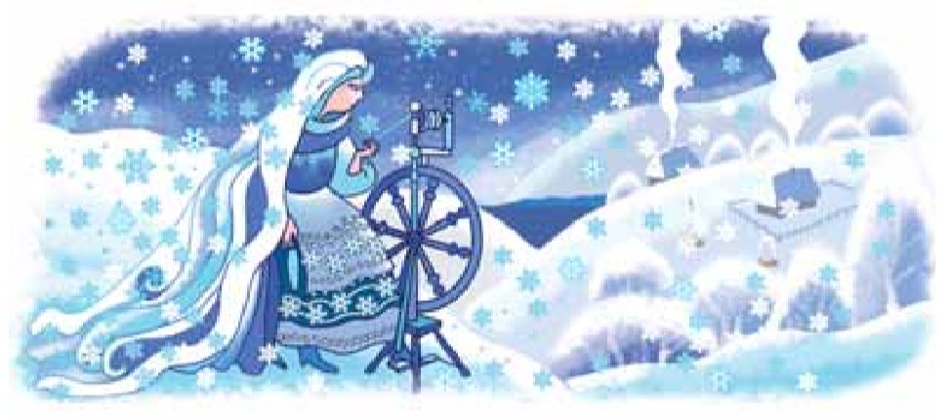
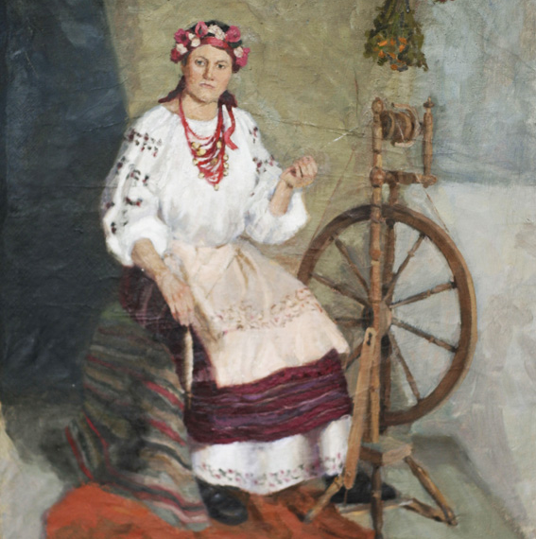
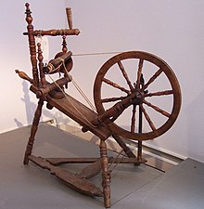
Робота із заголовком та ілюстрацією до вірша
Розглянь малюнок. Кого зобразив художник?
Чим займається ця жінка?
Якого кольору її вбрання? Що знаходиться навколо неї?
Прочитай назву твору. Хто така пряля?
Ліна Костенко «Пряля»
Пряля - це жінка, яка пряде ручним способом на прядці.
Прядка - хатній верстат, призначений для ручного прядіння.

Slide 8
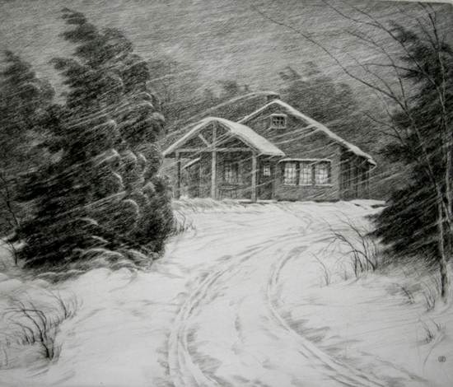
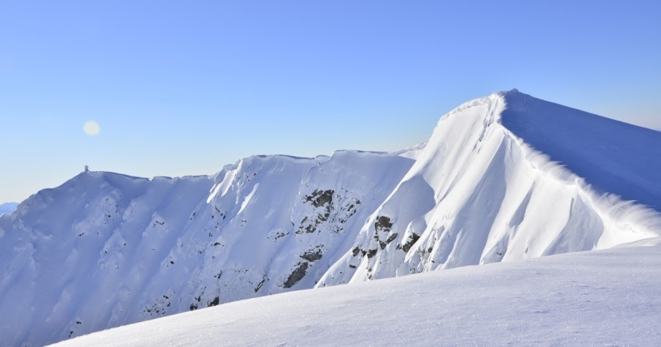
Словникова робота
Прочитай слова, правильно став наголос.
пряля
пряде
напряла
сувої
полотна
завіска
шапки
де-не-де
хуртовин
верховин
хустина
укривало
Верховина – верхня, найвища частина чого-небудь.
Хуртовина – сильний вітер зі снігом, заметіль.

Slide 9
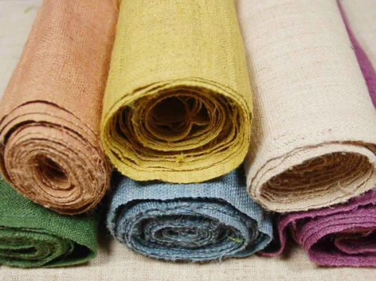
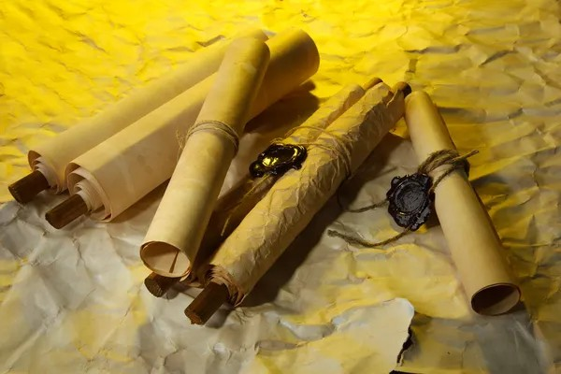
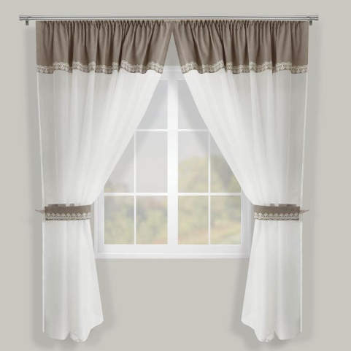
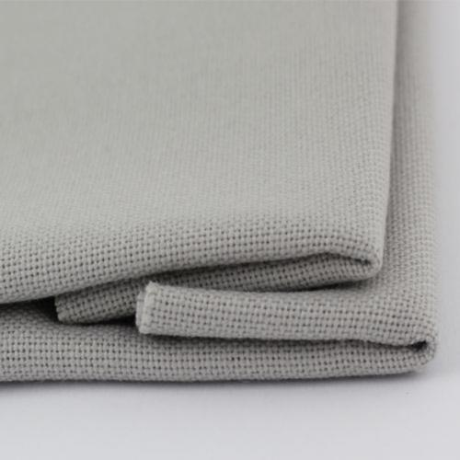
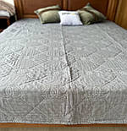
Словникова робота
Сувої – шматки тканини певної довжини, що зберігають згорненими у трубку.
Сувої – стародавні рукописи, згорнуті в трубку.
Полотно – конопляна, лляна, бавовняна, а також штучна або шовкова тканина.
Завіса – шматок тканини або тюлю, яким завішують вікно, двері.
Укривало (ковдра) - легке покривало, яким накривають постіль.

Slide 10
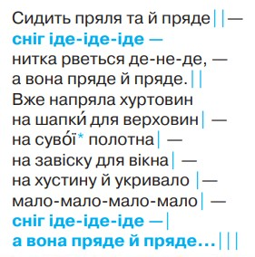
Вірш Ліни Костенко «Пряля»
Хто ця дивна пряля? Який у неї вигляд?
Що вона пряде? Про яке полотно йдеться?
Що відбувається в той момент, коли вона пряде?
Вибери і прочитай, що пряля накрила своїм полотном.
Чому авторка використовує в тексті повтори: іде-іде-іде, мало-мало?
Швидко чи уповільнено варто читати виділені рядки?
Прочитай вірш. Додержуйся у читанні ритму вірша, розділових знаків.
Підручник, сторінка
75

Slide 11
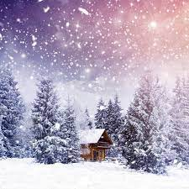
Перегляд і обговорення відеозапису пісні «Пряля»
музика
Вікторії Гогенко,
слова Ліни Костенко
Ансамбль «Гармонія»

Slide 12
Пояснення домашнього завдання
Вивчи вірш Ліни Костенко «Пряля» напам’ять.
Чи погоджуєшся ти, що про зиму поетеса пише, як про живу істоту, наділяє її живими якостями. Доведи свою думку

Slide 13
Рефлексія
Проаналізуй свою роботу на уроці
Мені все вдалося!
Було цікаво!
Треба ще подумати
Було важко

